Slide 1
KLASA SPORTOWA
ROK SZKOLNY 2018/2019
IV SP w DYWITACH

Slide 2
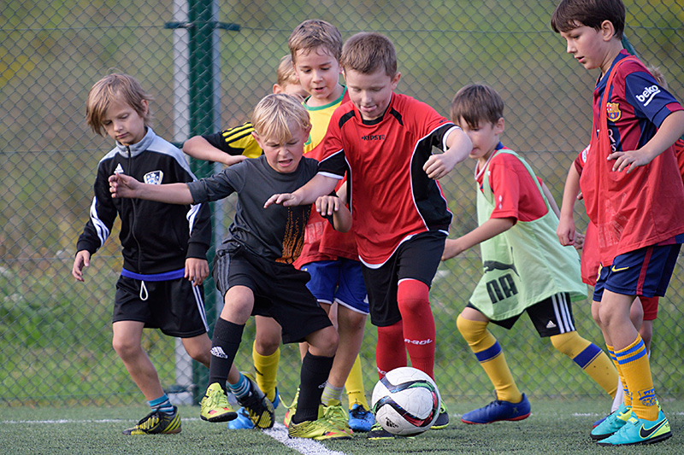
W JAKIM CELU ?
Rozwijanie zainteresowań uzdolnionych ruchowo uczniów
Wykorzystanie „ złotego wieku ” rozwoju ruchowego
Wykorzystanie potencjału sportowego najzdolniejszych uczniów

Slide 3
CZY WARTO ZAPISAĆ DZIECKO DO KLASY SPORTOWEJ ?
W życiu każdego z rodziców pojawia się moment, w którym muszą podjąć decyzję odnośnie dalszej edukacji swojego dziecka. Wiele osób zastanawia się nad wyborem klasy sportowej, jednak waha się czy jest to dobry wybór. Jakie zalety ma szkoła sportowa?
Rodzice, którzy nie chcą, aby ich dzieci chodziły do takich klas, argumentują, że szkoła sportowa kładzie za duży nacisk na wychowanie fizyczne, zaniedbując tym samym rozwój intelektualny dziecka. Jest to mit, gdyż dzieci z takich klas normalnie uczestniczą w zwykłych lekcjach, jedynie mają większą liczbę godzin wychowania fizycznego. Nie wpływa to negatywnie na ogólny rozwój dziecka, wręcz przeciwnie.
Wybór klasy sportowej jest dobrą decyzją zwłaszcza dla dzieci, które interesują się daną dyscypliną sportu. Większa liczba zajęć sportowych pozwala rozwinąć zainteresowania i pozytywnie wpływa na cały organizm.

Slide 4
Dlaczego warto wybrać klasę sportową ?
Dzieci potrzebują ruchu
Sport, nawet w tak dużej ilości (10 godzin zajęć tygodniowo), pozytywnie wpływa na stan zdrowia dziecka. Mimo dużego wysiłku, dziecko po takich zajęciach szybciej się uczy, gdyż czuje się pobudzonym – mózg jest lepiej dotleniony, dzięki czemu łatwiej skupić mu się na nauce.
Sport kształtuje charakter
Sport kształtuje charakter uczniów – stają się oni zmotywowani do działania, posiadają silną wolę i chęć samorealizacji. Dodatkowo, od młodych lat uczą się organizacji. Muszą tak zaplanować swoje obowiązki, by znaleźć czas także na przyjemności. Wyznaczają sobie cele w życiu i do nich dążą.

Slide 5
Dlaczego warto wybrać klasę sportową ?
Szansa na sukces
Sport rozwija pasję dziecka, co w przyszłości może zaowocować tym, że będzie ono bardziej zmotywowane, a także nie będzie szukało odreagowania emocji w inny sposób. Skupienie się na sporcie sprawia także, że dziecko nie spędza całego wolnego czasu przed komputerem, co w dzisiejszych czasach jest sporym zagrożeniem.
Zdrowe nawyki
Dziecko uczy się pewnych zdrowych nawyków, które są przydatne podczas całego życia. Mimo ukończenia szkoły, takie osoby z chęcią spędzają czas na zewnątrz i uprawiają sporty – co wpływa na ich lepszy stan zdrowia. Nawyki z dzieciństwa procentują w dalszym życiu.
Kontakty towarzyskie
Klasy sportowe bardzo zbliżają uczniów – przyjaźnie powstają dzięki wspólnej pasji. Podczas wyjazdów, obozów, treningów i zawodów, dzieci uczą się obowiązku pomocy innym oraz współpracy.

Slide 6
CZY 10 GODIZN ZAJĘĆ TO DUŻO ?
Każda klasa szkoły podstawowej, w ramach zajęć, ma 4 godziny wychowania fizycznego
Tak samo klasa sportowa – 4 godz. to zajęcia ogólnosportowe
Pozostałe 6 godzin lekcyjnych to zajęcia specjalistyczne z danej dyscypliny sportu
6 godz. lekcyjnych = 3 treningi po 1.5 h
Zajęcia zakończą się do godz. 15.10.
Dzieci mają treningi w czasie szkoły, więc jest możliwość pełniejszego uczestniczenia w pozostałych zajęciach pozalekcyjnych np. j. angielski, szkoła muzyczna itp.

Slide 7
CELE OGÓLNE
Kształcenie i doskonalenie harmonijnego rozwoju fizycznego uczniów
poprzez odpowiedni dobór środków wspomagających funkcjonowanie
układu ruchowego, oddechowego, krążenia i nerwowego
Wyposażenie uczniów w zasób umiejętności ruchowych oraz niezbędny
zasób wiedzy o korzyściach płynących z uprawiania ćwiczeń fizycznych
Prawidłowy rozwój psychomotoryczny
Kształtowanie cech wolicjonalnych charakteru i pożądanych postaw uczniów
w działaniu zarówno indywidualnym jak i zespołowym

Slide 8
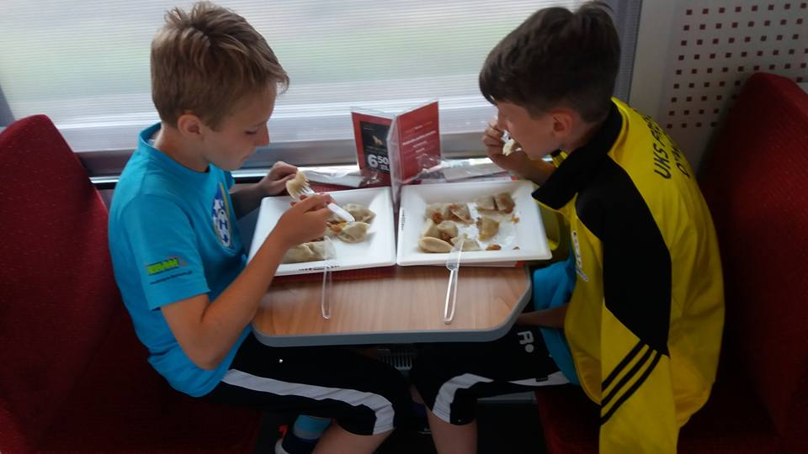
CELE SZCZEGÓŁOWE
Inspirowanie uczniów do świadomego uczestnictwa w zajęciach sportowych
Kształtowanie nawyków higienicznych związanych z aktywnością
ruchową
Wyposażenie dziecka w wiedzę dotyczącą odżywiania i regeneracji
Przeciwdziałanie wadom postawy

Slide 9
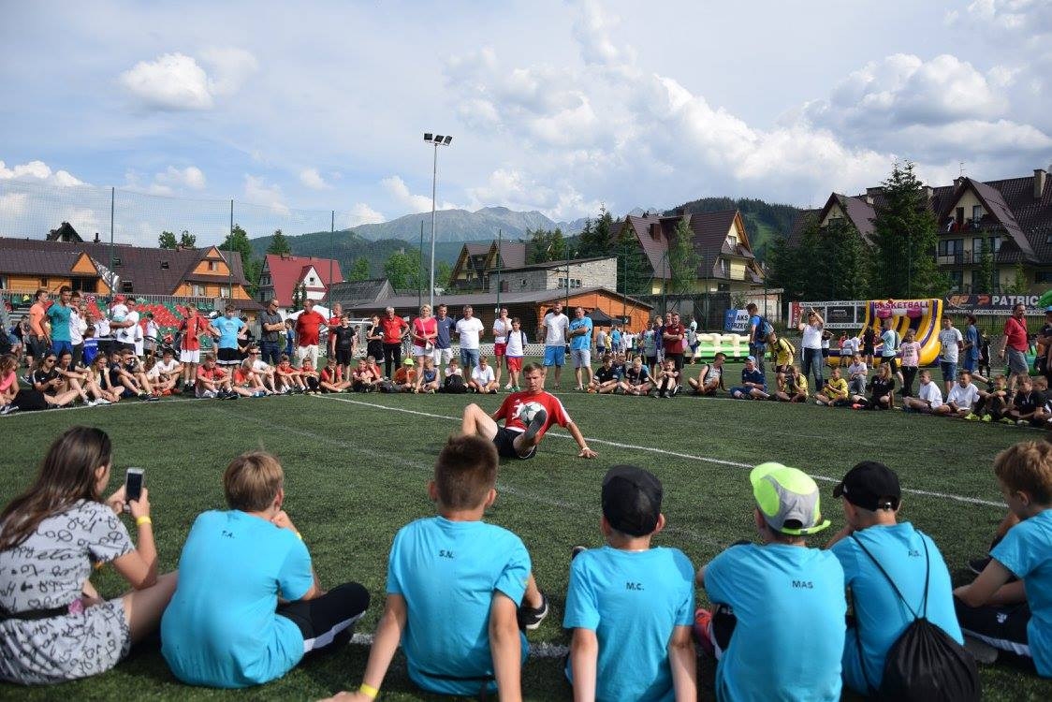
CELE SZCZEGÓŁOWE
Inspirowanie uczniów do czynnego udziału w wydarzeniach sportowych i edukacyjnych
Umiejętność stosowania zasad Fair Play i szacunku do drugiego człowieka
Rozwijanie poczucia odpowiedzialności za zdrowie własne oraz innych osób

Slide 10
REKRUTACJA
KRYTERIA DOBORU KANDYDATÓW DO KLASY SPORTOWEJ:
Dobry stan zdrowia, potwierdzony aktualnymi badaniami lekarskimi
Złożenie wniosku oraz podania o przyjęcie do szkoły przez rodziców/opiekunów prawnych
Uczestnictwo i spełnienie norm w teście sprawności fizycznej opracowanym przez PZPN i PZLA

Slide 11
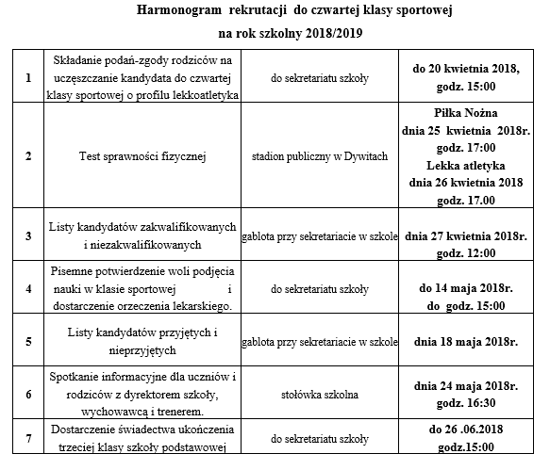
HARMONOGRAM

Slide 12
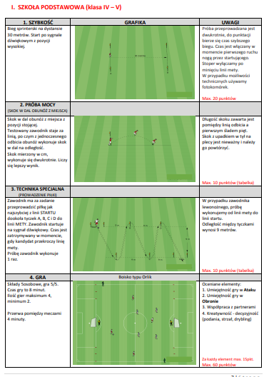
EGZAMINY

Slide 13
EGZAMINY
Test lekkoatletyczny :
SZYBKOŚĆ – Bieg na 50 m
MOC – Skok w dal z miejsca
SIŁA RAMION – Zwis na ugiętych ramionach
GIBKOŚĆ – Skłon tułowia
BIEG ZWINNOŚCIOWY ( 4 X 10 m )

Slide 14
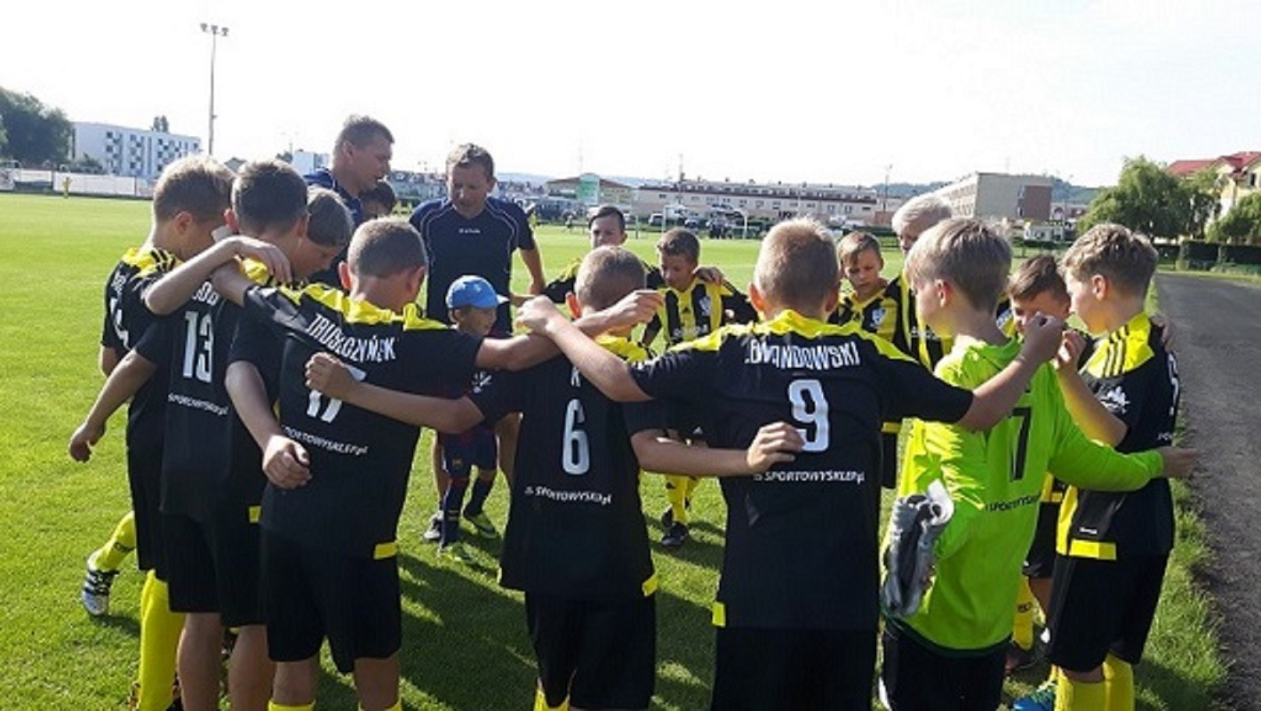
NAJWAŻNIEJSZA JEST DOBRA ZABAWA !!!!!!!!

